Slide 1


Slide 2
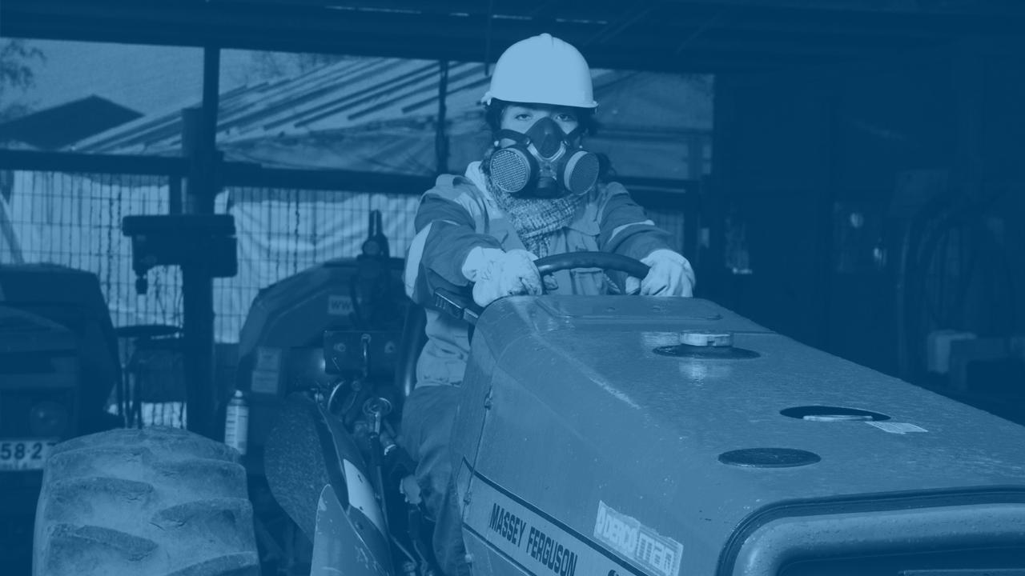

El INSTITUTO DE SEGURIDAD LABORAL

Slide 3


¿Qué es el Instituto de Seguridad Laboral?
El Instituto de Seguridad Laboral es una entidad pública, perteneciente a la cartera del Ministerio del Trabajo y Previsión Social.
Somos un Organismo Administrador del Seguro Social contra Riesgos de Accidentes del Trabajo y Enfermedades Profesionales, establecido en la Ley N°16.744.
En las empresas y trabajadores adheridos a nuestro Instituto, se encuentran principalmente pequeñas y medianas empresas, trabajadoras de casa particular y Servicios Públicos.
Trabajamos para otorgar las prestaciones que mandata la ley y contribuir al fortalecimiento de una Cultura Preventiva en Chile.

Slide 4


Cobertura y Plataformas de Atención
Estamos presente en todo el país, otorgando cobertura a través de 16 Direcciones Regionales y 53 Sucursales
Nuestras Plataformas de Atención:
  Presencial
  Atención telefónica
  Sitio web
Notes:
En materia de atención, el Instituto cuenta con 53 centros de atención presencial (entre los cuales hay 49 sucursales y 4 módulos dentro de Prestadores médicos)

Slide 5

PRESTACIONES QUE ENTREGA EL INSTITUTO DE SEGURIDAD LABORAL

Slide 6
1. Prevención de Riesgos Laborales
Acciones de capacitación
Actividades presenciales o remotas, en la que se transmiten conocimientos en materias de prevención de riesgos laborales a trabajadores adheridos y empleadores afiliados.
En 2018 los trabajadores se capacitaron en Seguridad y Salud en el Trabajo y en las líneas específicas del rubro de la Construcción, a través del programa ConstruYO Chile, en Monitores de Prevención y en materias de Comités Paritarios.
Asesorías en gestión de riesgos laborales
Actividades sistemáticas que comienzan con un diagnóstico inicial donde se identifican peligros y evalúan riesgos, para derivar a programas de vigilancia, definir planes de capacitación y verificar si las medidas prescritas son implementadas por la empresa dentro de un plazo determinado.

Slide 7

Evaluaciones ambientales de los factores de riesgo
Entrega de prescripciones y verificación de las mismas. Algunas líneas de trabajo se relacionan con programas de Ruido, Silicosis, Plaguicidas, por mencionar algunos.
Control de Infracciones y deficiencias
Apoyo a los empleadores que han sido infraccionados en materias de Seguridad y Salud en el Trabajo, permitiendo que, por medio de nuestra orientación, mejoren dichas situaciones y aumentan con ello el nivel de cumplimiento.
Investigación de accidentes graves y fatales
ISL tiene la obligación de investigar, identificar causas y prescribir medidas de prevención para evitar la repetición de estos accidentes, así como la difusión de dichos accidentes a rubros del mismo tipo por medio de información genérica.

Slide 8
2. Prestaciones Médicas
Tratamiento para accidentes y enfermedades laborales
  Incluye la atención médica, quirúrgica, dental, hospitalización y rehabilitación física del trabajador accidentado y/o enfermo laboral, medicamentos y productos farmacéuticos, prótesis, aparatos ortopédicos y su reparación, así como los gastos de traslado.
Reeducación laboral de trabajadores accidentados y enfermos laborales
  Entrega de herramientas que permitan el desarrollo de capacidades nuevas a trabajadores que producto de un accidente de trabajo, trayecto o una enfermedad laboral no puedan continuar desarrollando su actividad habitual, con el objetivo de integrarlo al mercado laboral.
Red de Prestadores Médicos
Contamos con una red de 248 prestadores médicos a nivel nacional, la cual se conforma con los prestadores de Servicio de Salud Pública y Prestadores Privados.

Slide 9
3. Prestaciones Económicas
El Instituto de Seguridad Laboral entrega prestaciones económicas en caso de un accidente del trabajo, accidente de trayecto o enfermedad profesional, que ocasione a un trabajador adherido al Instituto algún grado de incapacidad o la muerte. La prestación económica, según corresponda, la recibirá el propio trabajador, viuda, hijos y ascendientes reconocidos como carga familiar.
Prestaciones Económicas:
  Subsidio de incapacidad laboral
  Indemnización por accidente y enfermedad laboral
  Pensión por invalidez laboral
  Pensión por sobrevivencia, entre otras.

Slide 10

ORGANISMOS ADMINISTRADORES
DE LA LEY 16.744

Slide 11
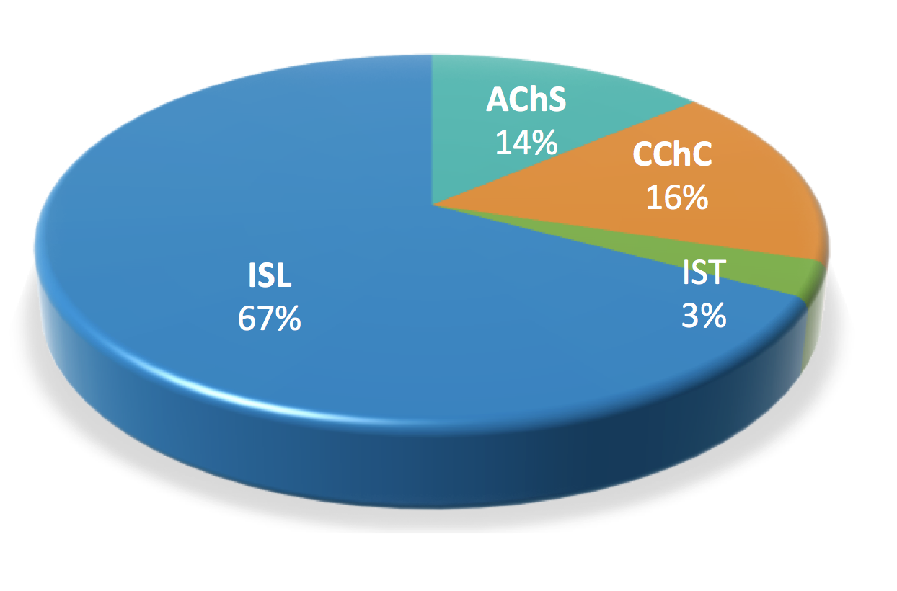
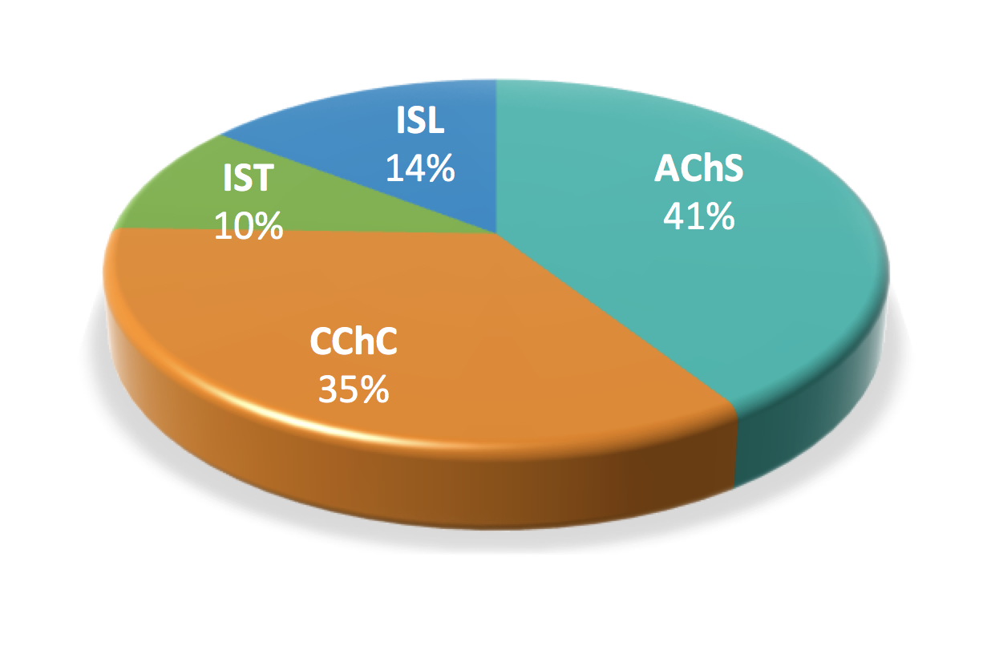
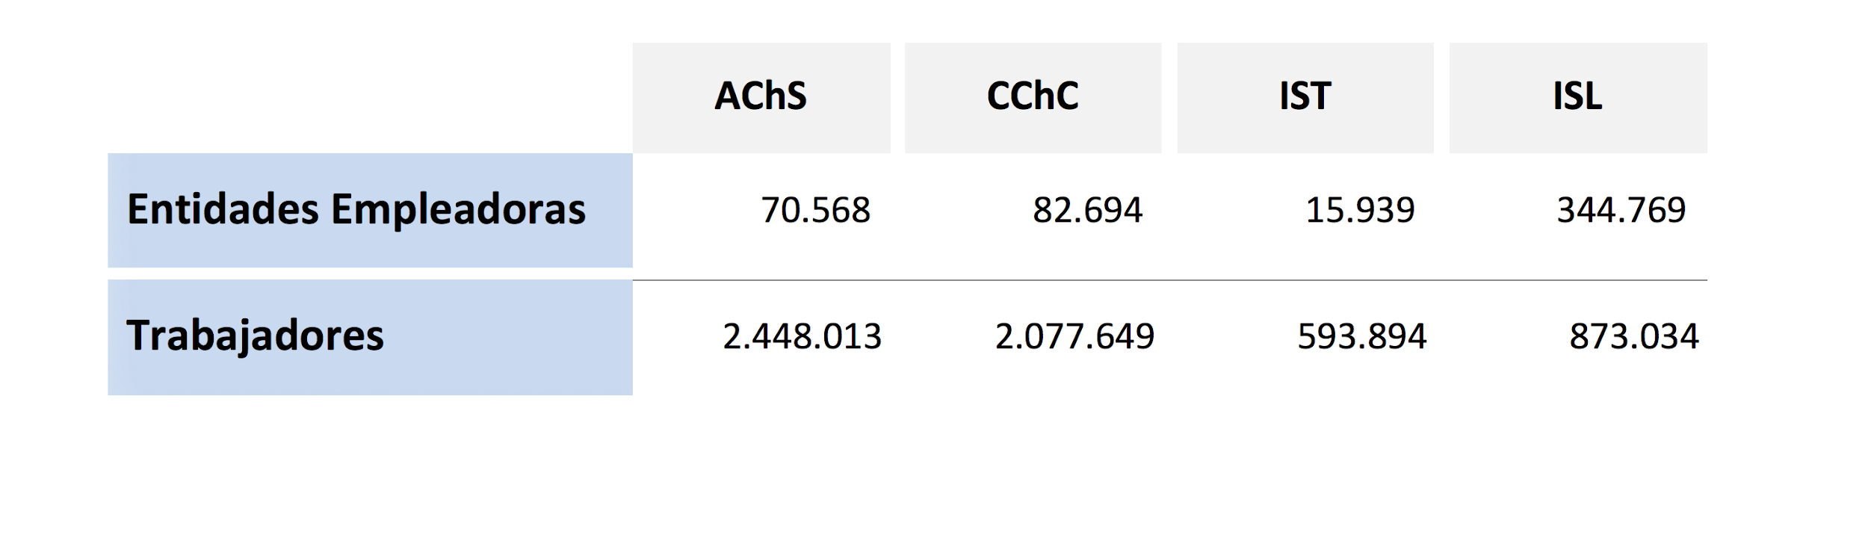
Composición de empresas Adheridas por Organismos Administradores de la Ley 16.744
Nº de empresas adheridas a un Organismo Administrador
Nº de trabajadores afiliados a un Organismo Administrador
Fuente: Estadísticas SUSESO, Promedio año 2018

Slide 12
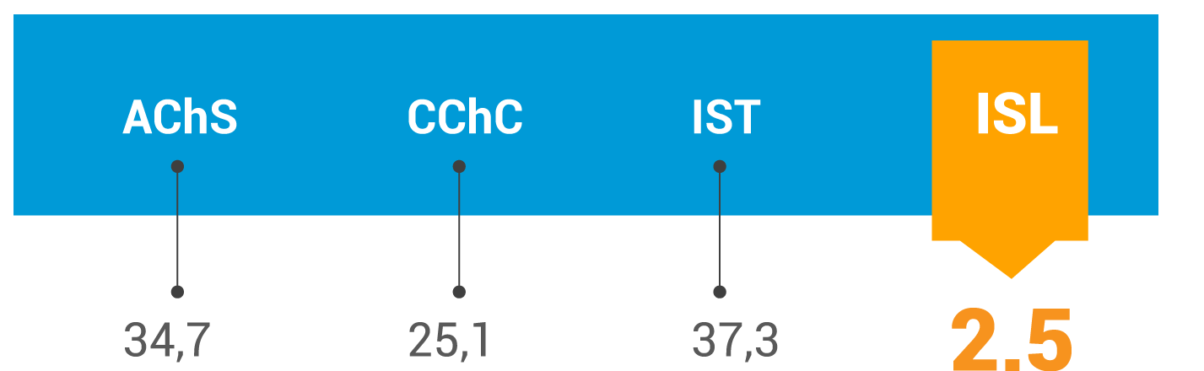
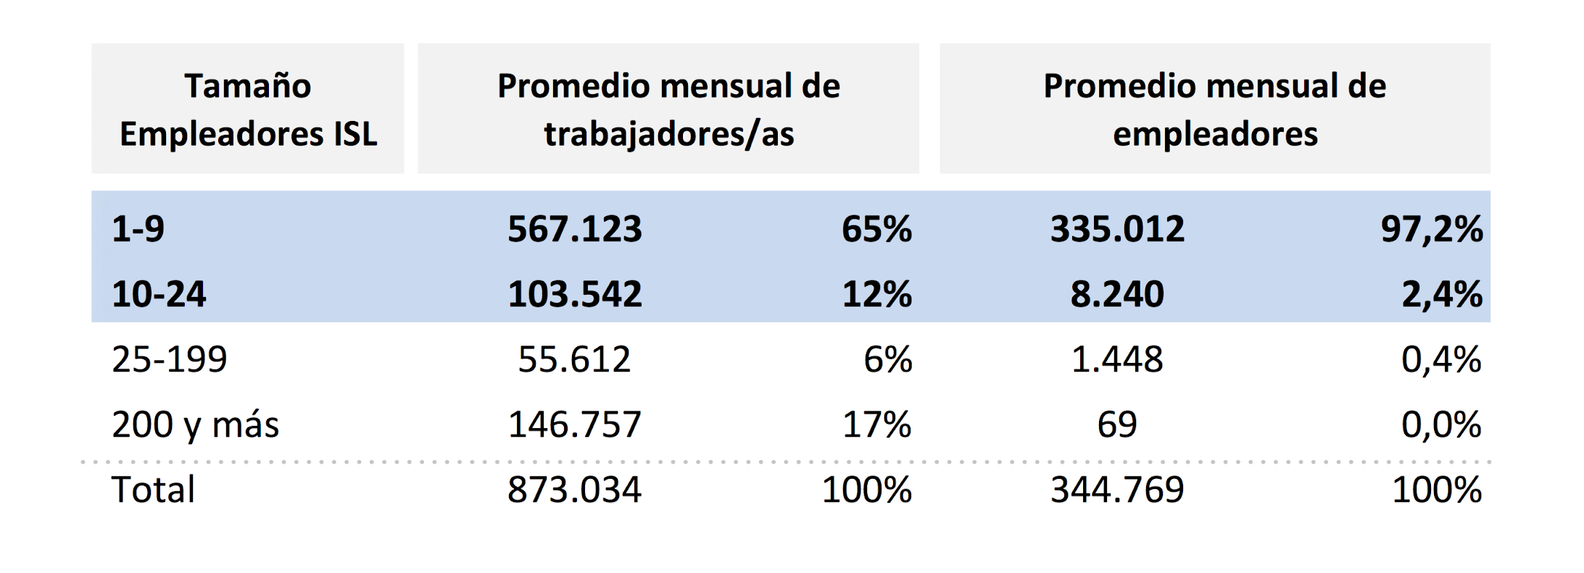
Composición de empresas Adheridas
Promedio de Trabajadores por Empresa
por Organismos Administradores
Amplia cobertura y atomización de las empresas adheridas.
Dificultad para cubrir cartera con prevención en terreno

Slide 13

RESULTADOS Y ACCIONES EMPRENDIDAS DURANTE EL 2018

Slide 14

Gestión en Prevención de Riesgos Laborales 2018
  5.491 Asesorías a Empresas
  40.189 Trabajadores capacitados presencialmente
  8.880 Capacitaciones on-line realizadas a través de plataforma web Campus Prevención.
  14.477 Visitas a empresas e Instituciones Públicas adheridas
  Formación de un total de 2.452 monitores/as y miembros de comité paritarios.
  815 Capacitados/as Programa ConstruyoChile
.

Slide 15
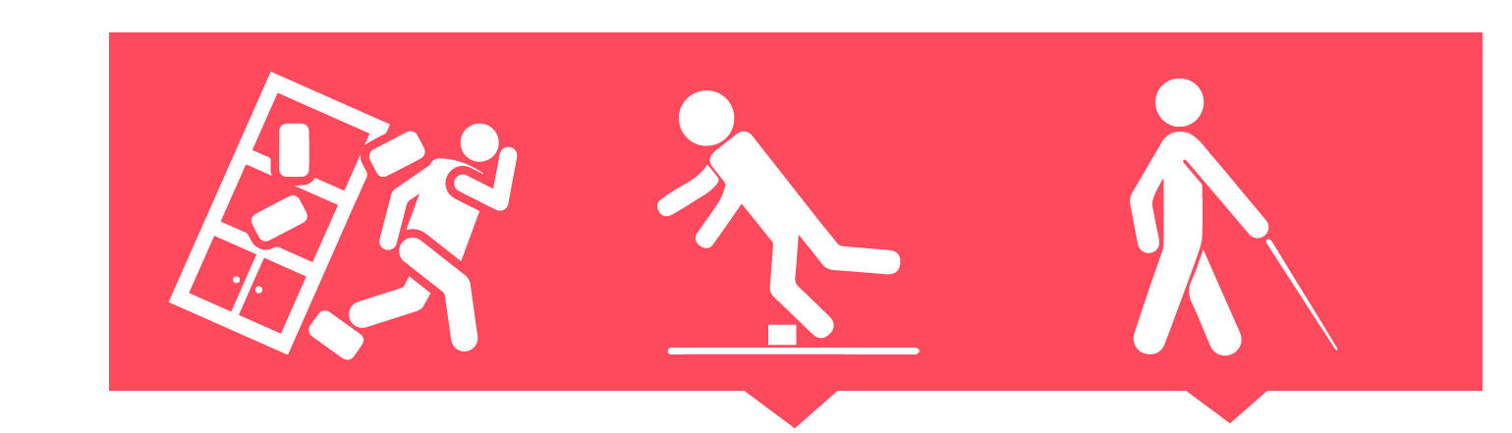

Prestaciones Médicas
Denuncias Recepcionadas durante el año 2018
Tipo de
Denuncias
14.340
4.442
3.114
Accidentes
del Trabajo
Accidentes
de Trayecto
Enfermedad
Profesional
65,5%
20,3%
14,2%
Del total de denuncias, un 97,62 % fueron calificadas en el plazo respectivo

Slide 16

Prestaciones Económicas
El Instituto de Seguridad Laboral, compensa por medio del pago de beneficios económicos a los trabajadores/as, y sus beneficiarios/as de empresas afiliadas a este Servicio Público y trabajadores/as independientes afiliados/as, que sufran algún grado de incapacidad o muerte, producto de un accidente laboral, de trayecto o enfermedad profesional.
  Se cancelaron 10.645 pensiones en régimen por un monto de MM$ 20.597.
  Se otorgaron durante 483 beneficios económicos por concepto de indemnizaciones y pensiones. El monto fue de MM$ 1.043.
  Se cancelaron 15.658 Subsidios de Incapacidad Laboral por un monto de MM$ 4.898.

Slide 17
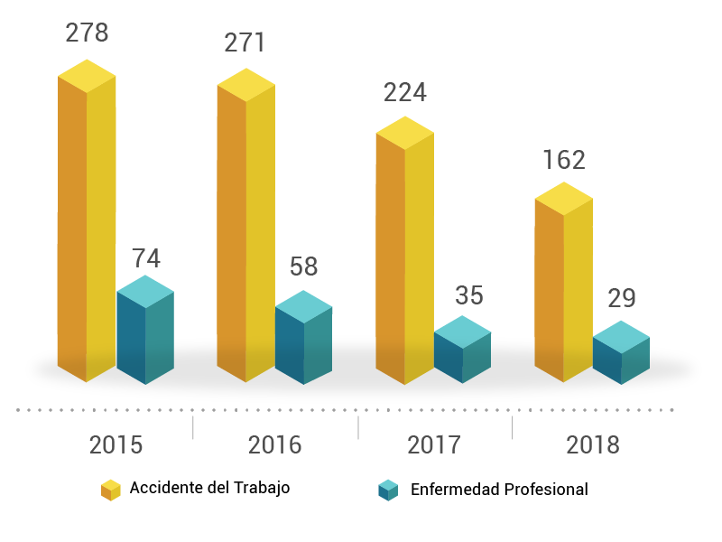
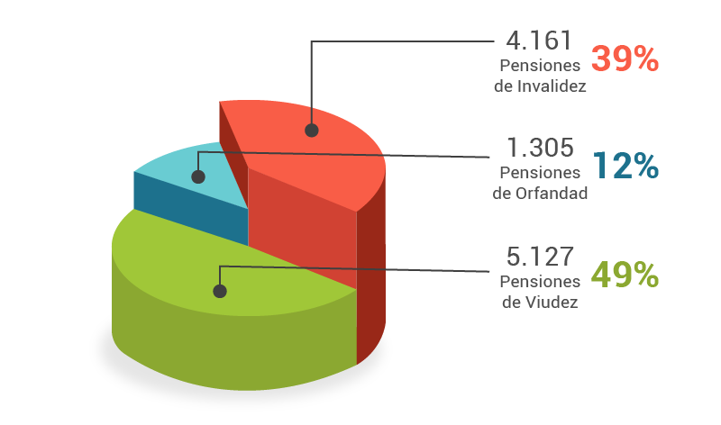
Prestaciones Económicas
Indemnizaciones por Accidentes del Trabajo y
Enfermedad Profesional
Pensiones en Régimen por tipo 2018

Slide 18
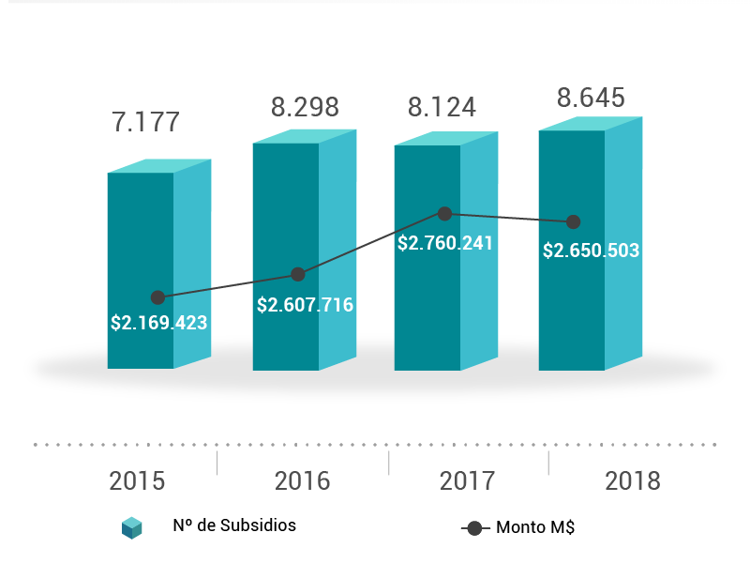
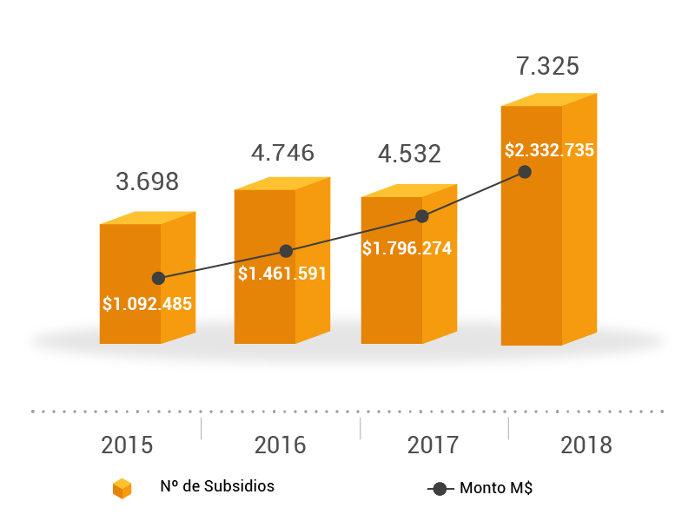
Prestaciones Económicas
Subsidios de Incapacidad Laboral
Empresas Privadas 2015 -2018
Subsidios de Incapacidad Laboral
Empresas Públicos 2015 -2018

Slide 19
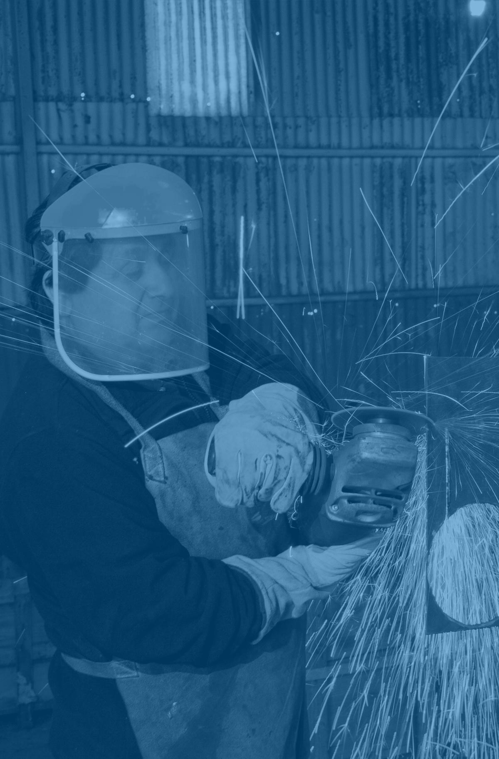
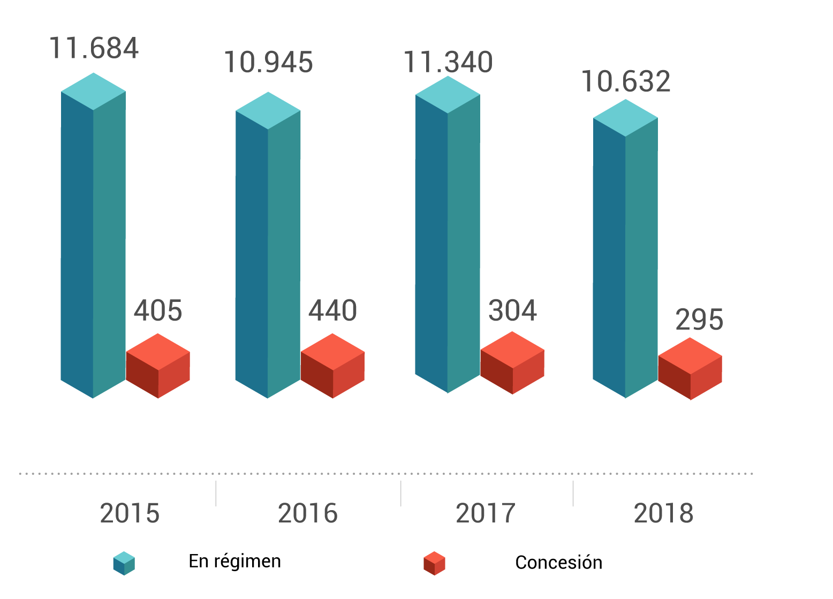

Prestaciones Económicas
Pensiones por Incapacidad Laboral 2015 -2018

Slide 20

Presupuesto
Presupuesto ISL ejecutado 2018 MM$92.375
MM$39.947 en Prestaciones Económicas, 43% del total del presupuesto.
MM$23.410 en Prestaciones Médicas, 25% del total del presupuesto.
MM$7.968 en Prestaciones Preventivas, 8,6 % del total del presupuesto.
MM$10.408 Inversión Financiera, 11% del total del presupuesto.
MM$9.961 Gasto Administración, 11% del total del presupuesto.
MM$591 Concurrencias, 1% del total del presupuesto.
NUESTRO DESAFÍO ES INCREMENTAR EL GASTO EN PREVENCIÓN DE TAL MANERA DE DISMINUIR LOS ACCIDENTES Y POR ENDE PRESTACIONES ECONÓMICAS Y GASTOS MÉDICOS.

Slide 21
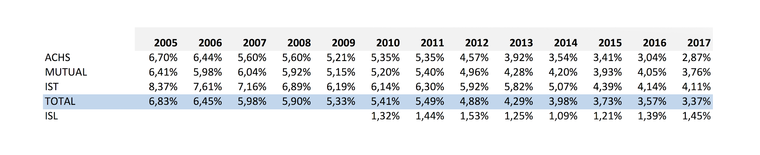
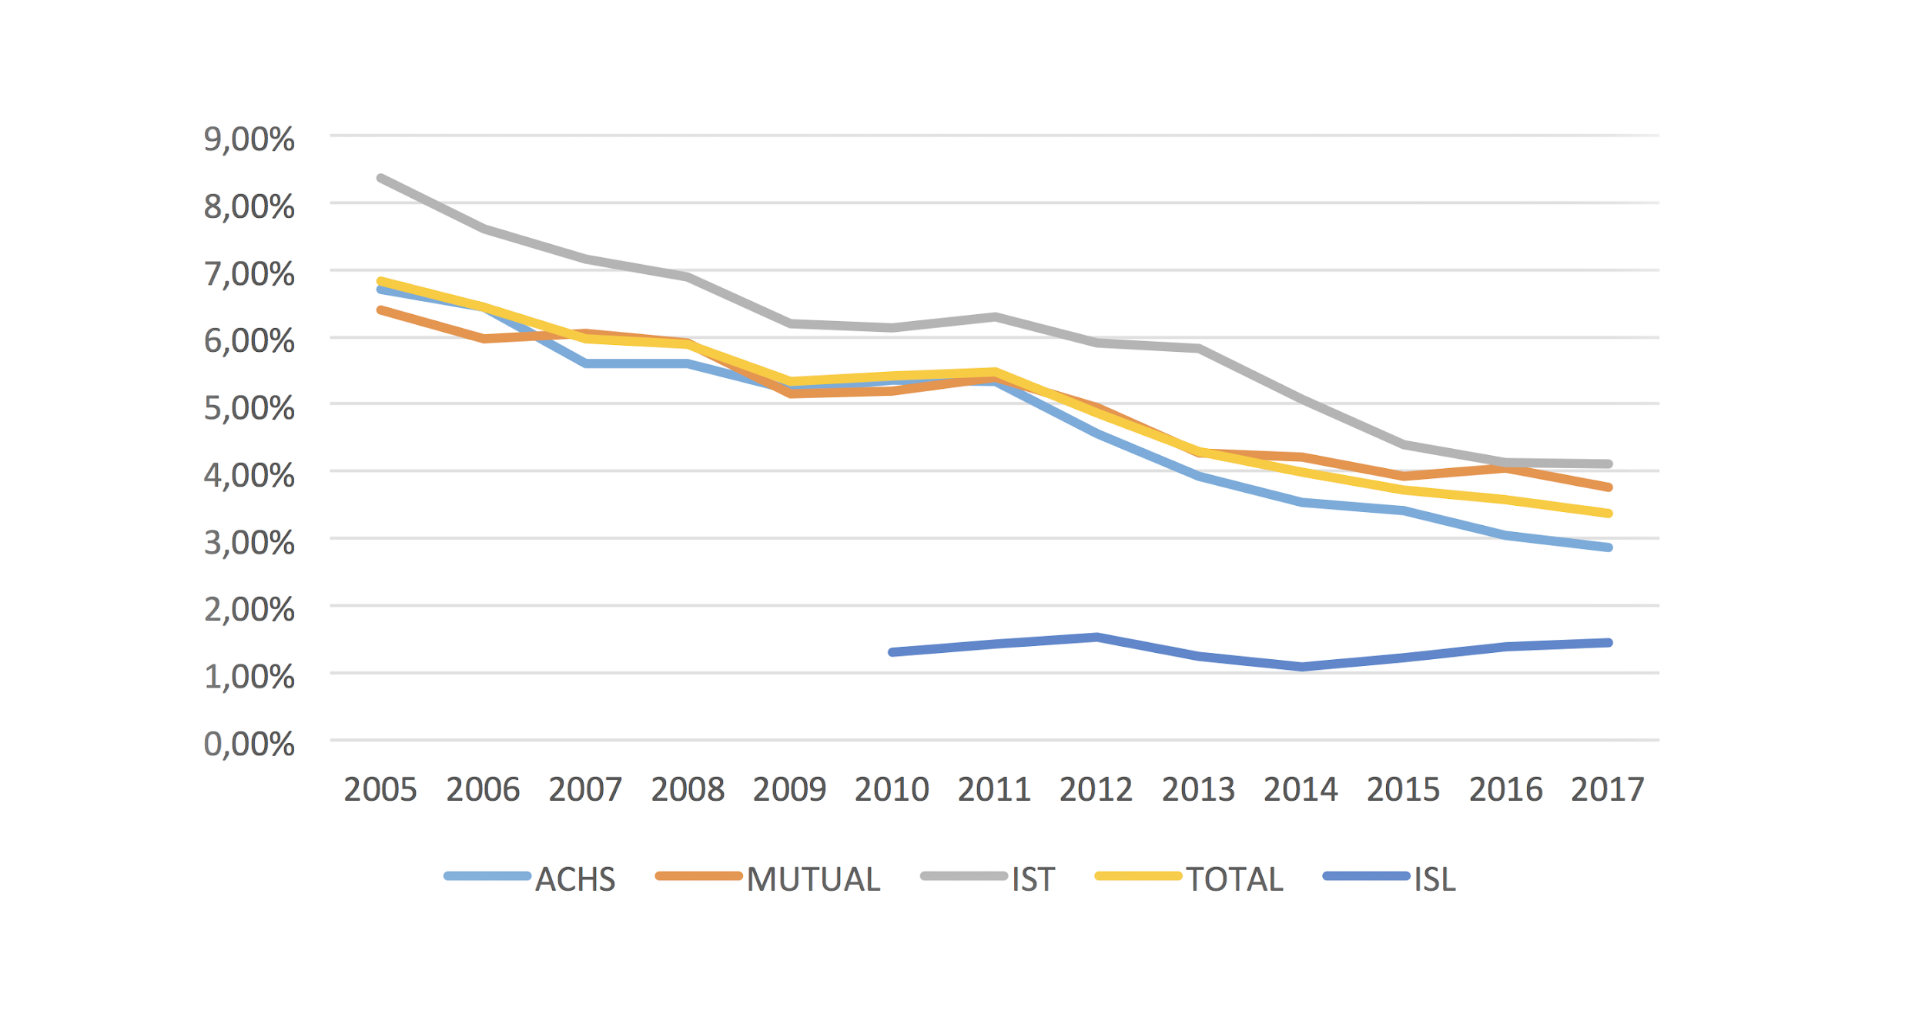
Tasa de Accidentabilidad
Tasa de Accidentes 2015 -2017

Slide 22
Compromisos con la Dirección de Presupuesto DIPRES
Indicadores PMG 2018 que destacaron en su cumplimiento
Medidas para la equidad de género
Implementación de controles de seguridad de la información
  95% de cumplimiento de compromisos de gestión, lo que significó un 3% superior al alcanzado el 2017.
  98,62% de cumplimiento con compromisos de desempeño colectivo, lo que significó un 1,5% superior al alcanzado el 2017.
Se conformaron 25 equipos de trabajo para el cumplimiento de las metas CDC.

Slide 23

Planificación e impactos de la implementación de:
  Ley 21.054, que elimina de la distinción entre obrero y empleado.
  Ventanilla Única de Atención para recepción y tramitación de licencias médicas de Accidentes del Trabajo, de trayecto y Enfermedades Profesionales.
  Ley 21.133 que incorpora a los trabajadores que emiten boleta de honorarios a la Protección Social del Seguro.

Slide 24

Investigación y Estudios
Libro Conocer para Prevenir: Reflexiones y evidencias para el debate en materia de salud y seguridad en el trabajo desde una perspectiva pública. Este es el primer libro del Instituto de Seguridad Laboral, en el marco de sus 10 años de vida.
  Riesgos psicosociales en trabajadoras de casa particular
  Riesgos ergonómicos en la pequeña industria manufacturera en la Región Metropolitana de Santiago
  Evaluación integral del Plan de Prevención del Instituto de Seguridad Laboral
  Unidades de Salud Ocupacional: Características, contribuciones y condiciones para su instalación a nivel local
G. Boccardo, C. Ruiz, R. Cornejo, A. Bustamante, A. Martin & I. Becker, – C. Rodríguez, E. Cerda & G. Olivares, - P. González, F. Vidal, C. Castro, P. Paredes, N. Westermeyer, N. Titelman, A. Fernández & D. Reyes G.Tassara & S. Mejías

Slide 25
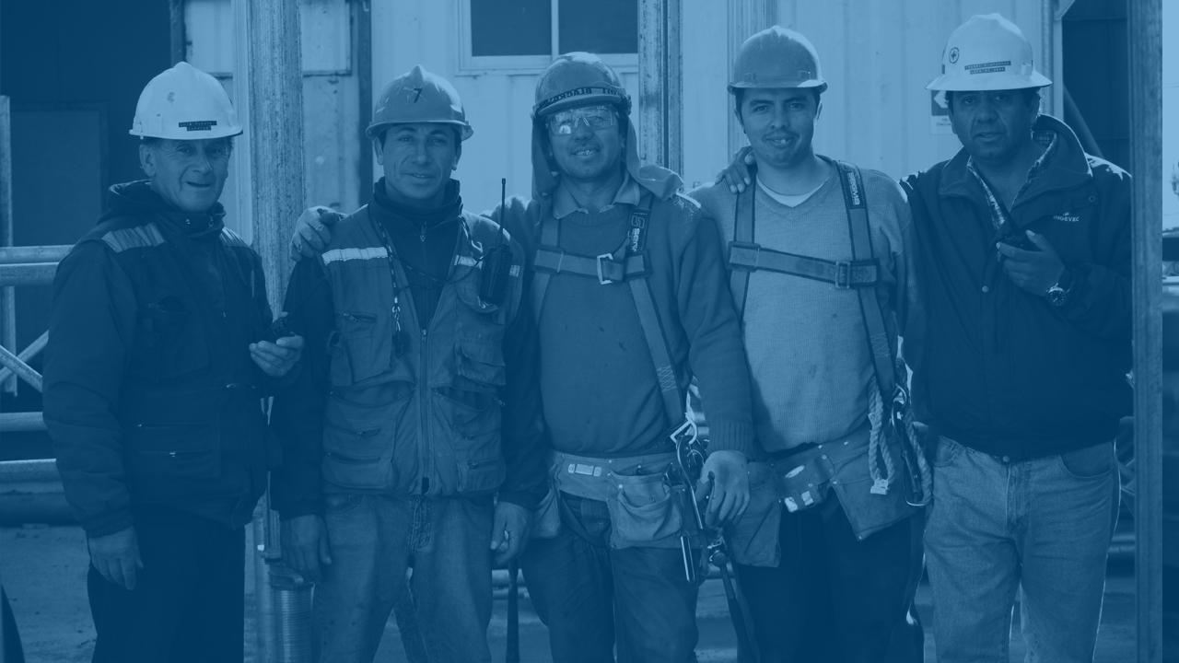
DESAFÍOS Y PLANES PARA 2019

Slide 26
Nuestros objetivos estratégicos
Ser un Referente en Seguridad y Salud Laboral
  Alta satisfacción de nuestros clientes
  Recordación espontánea del ISL cuando se hable Seguridad y Salud Laboral
  Exponer, co-organizar y participar en los principales Congresos y Charlas del sector
  Conformar mesas del mundo económico y político en temas de Seguridad y Salud Laboral
Ser una institución moderna y de excelencia
  Procesos reestructurados y bajo control
  Competencias operativas y de análisis desarrolladas
  Soporte Tecnológico de alto nivel
  Eficiencia en los Ingresos y Gastos
  Transformación de gasto operativo en gasto de Prevención

Slide 27
¿Qué estamos haciendo para lograrlo?

Slide 28

Prevención de Riesgos Laborales
TELESESAT
Aumentar la cobertura de asistencia preventiva a través de la contactación telefónica con empleadores adheridos, con el objetivo de entregar herramientas para la autoevaluación, a través, del Campus Prevención.
Se estima contactar a 32.000 empleadores en todo el país, apuntando a que un 20% de ellos, se autoevalúe, lo que equivale a 6.400 empleadores para el año 2019.
Lo anterior, sumado a las 5.940 asistencias presenciales duplicará la cobertura de años anteriores.
32.000 Empresas
Autoevaluación en Campus Prevención
3 Prevencionistas de Riesgos

Slide 29
Prevención de Riesgos Laborales
Tecno SESAT
Espacio específico en Campus Prevención que permitirá Autoevaluación y capacitaciones e-learning, generando informes con resultados de autoevaluación, entregando medidas de control y la medición del índice de cumplimiento legal.
Micro SESAT
Programa dirigido a la microempresa, con focalización de centros de trabajo críticos y asesoría presencial en prevención para la generación de un Plan de Capacitación en función de riesgos críticos. Busca impactar al menos 5.940 centros de trabajo a nivel nacional.
TCP SESAT
Programa dirigido a Trabajadoras de Casa Particular, para el cual se considera el desarrollo de una Aplicación Móvil, que integre los contenidos de capacitación asociados a los riesgos específicos de este segmento y que permita la autoevaluación en línea.

Slide 30

Prevención de Riesgos Laborales
Prevención en Terreno Sin Papeles
El proyecto busca, por medio de la mejora de procesos e incorporación de tecnología portátil, la disminución de un 30% del tiempo que demora el proceso de asesoría en terreno, lo cual permitirá, a través de dispositivos móviles, por medio del uso de formularios digitales y envío directo de información a nuestros sistemas, aumentar la cobertura de nuestro accionar, brindando mayor capacidad operativa en terreno, disminución de papel y eficiencia de nuestros procesos.

Slide 31
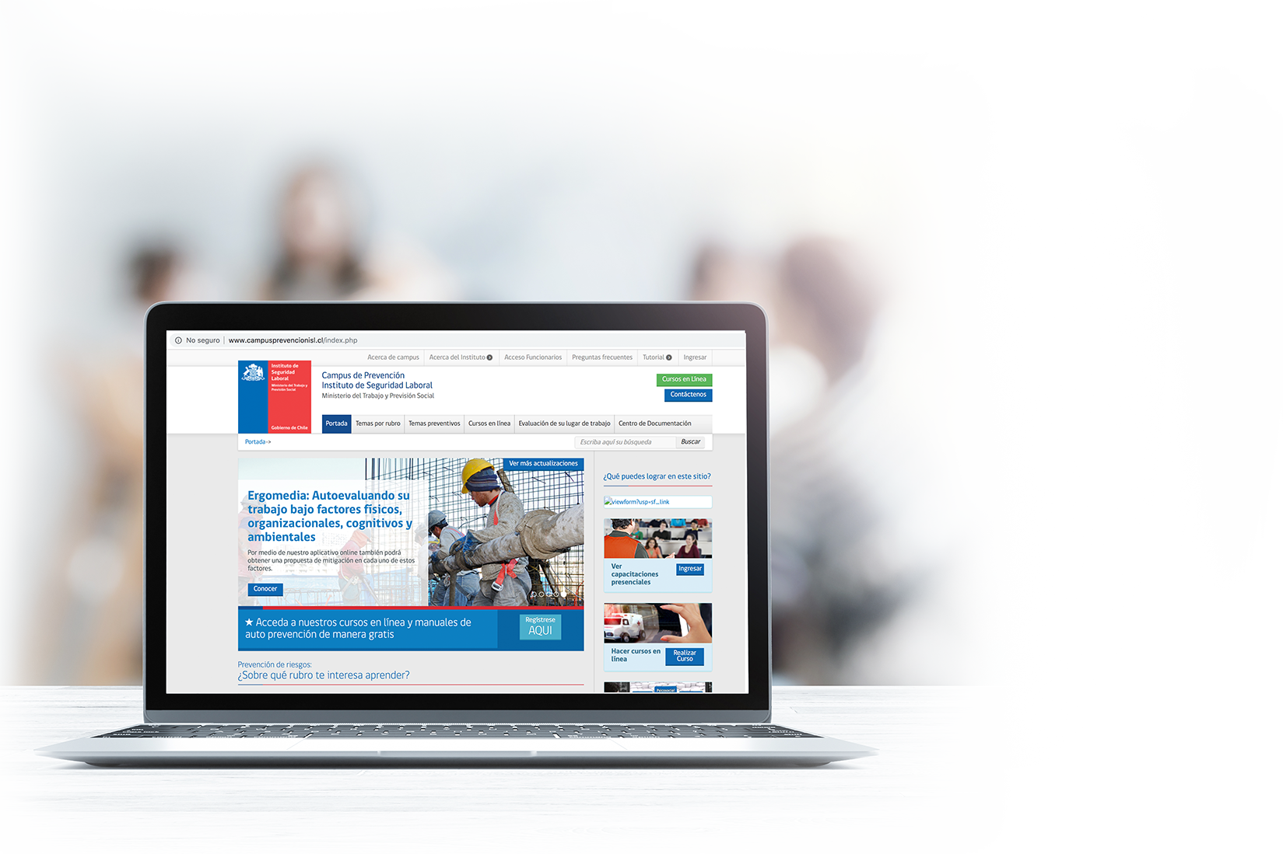
Campus Prevención
Plataforma digital orientada a la capacitación en línea gratuita y a distancia de los trabajadores en Prevención de Riesgos Laborales. Ofrece al usuario la experiencia de aprendizaje en temáticas relacionadas con su ámbito de trabajo y de interés: servicios de salud, trabajadoras de casa particular, trabajadores dedicados a la pesca, a la minería y al rubro de la construcción, entre otros, puedes capacitarse.

Slide 32
En Prestaciones Médicas
Sistema de Gestión de Pacientes 2.0 (Evolución SPM)
Optimizar la toma de decisiones, control de costos y derivación óptima de pacientes mediante la creación de un nuevo modelo de Gestión de Pacientes. Esto permitirá mejorar el control del costo por prestación y la pertinencia médica.
Sistema de Ventanilla Única de Licencias Médicas
Implementación de un flujo de trabajo para la tramitación y pago de las licencias médicas tipo 5 y 6, en donde el ISL se convierte en la ventanilla de recepción.

Slide 33
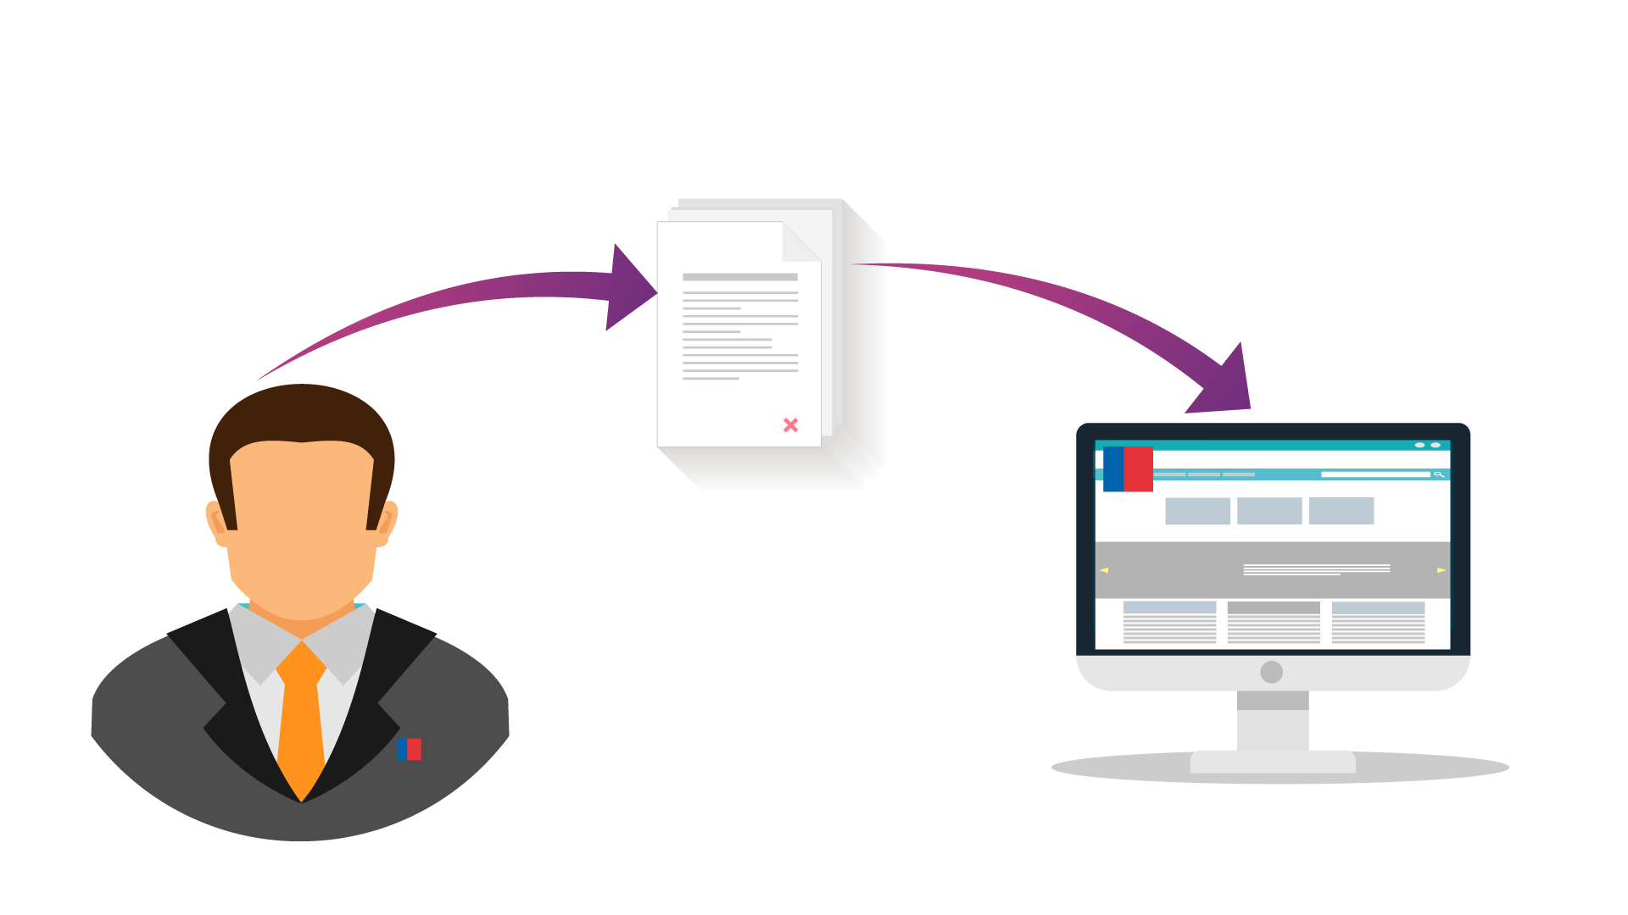
Sistema de Interoperabilidad con Prestadores Médicos
Implementar integradamente un expediente médico asociado a un siniestro, que permita al ISL disponer de la información necesaria para la calificación. Permitirá la integración de procesos de atención entre prestadores e ISL, para optimizar el control de las prestaciones.

Slide 34
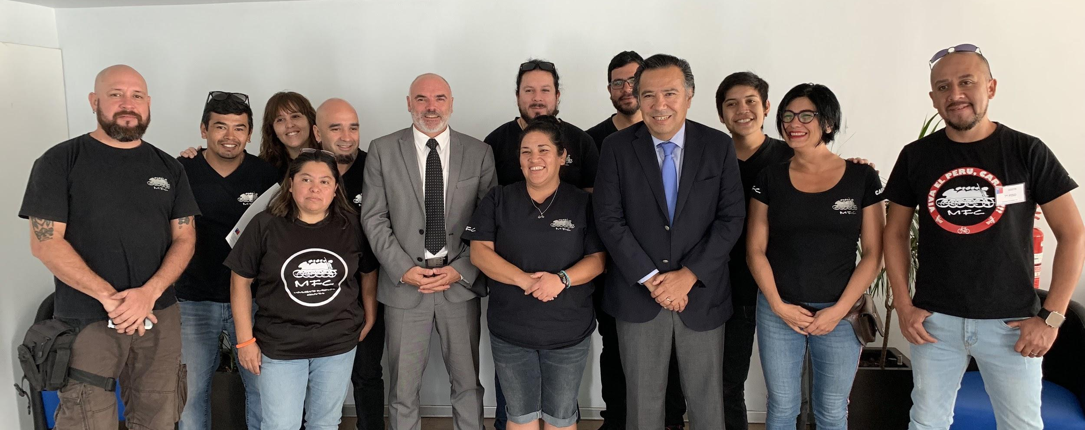
Clientes
Nuevo Call Center de Atención (Implementación 2019)
  IMPACTO: Apoyar y optimizar la tarea de los Ejecutivos de Atención en materia de línea telefónica, lo anterior, debido al incremento de llamadas, 90% más, en lo que va del año 2019.
Fidelización y Alianzas Estratégicas (Implementación 2019)
  OBJETIVO: Realizar nuevas Alianzas Estratégicas y fidelizar a los servicios que se encuentran en nuestra cartera.
  Nuevas Alianzas del Instituto de
  Seguridad Laboral
  Mundo Académico
  Senda
  Manpower
  Movimiento Furiosos
Ciclistas

Slide 35
Proceso de Transformación Organizacional
Implementar un proceso de transformación organizacional orientado a convertir al Instituto de Seguridad Laboral en un servicio público de excelencia y un referente en salud y seguridad laboral a través de la participación activa y comprometida de todos los funcionarios en el proceso de cambio.
Programa de Movilización de la Estrategia
  Avanzar la agenda estratégica (posicionamiento, modernización, cultura) a través de proyectos que produzcan resultados concretos en los objetivos propios del giro del ISL
  Producir aprendizaje en la acción
  Alinear y fortalecer a los directivos del Instituto en su rol de líderes culturales, avanzando hacia una cultura más orientada al cuidado integral de sus procesos y sus afiliados
  Fortalecer en los trabajadores del ISL la capacidad e interés de conectar sus labores a un valor agregado.

Slide 36
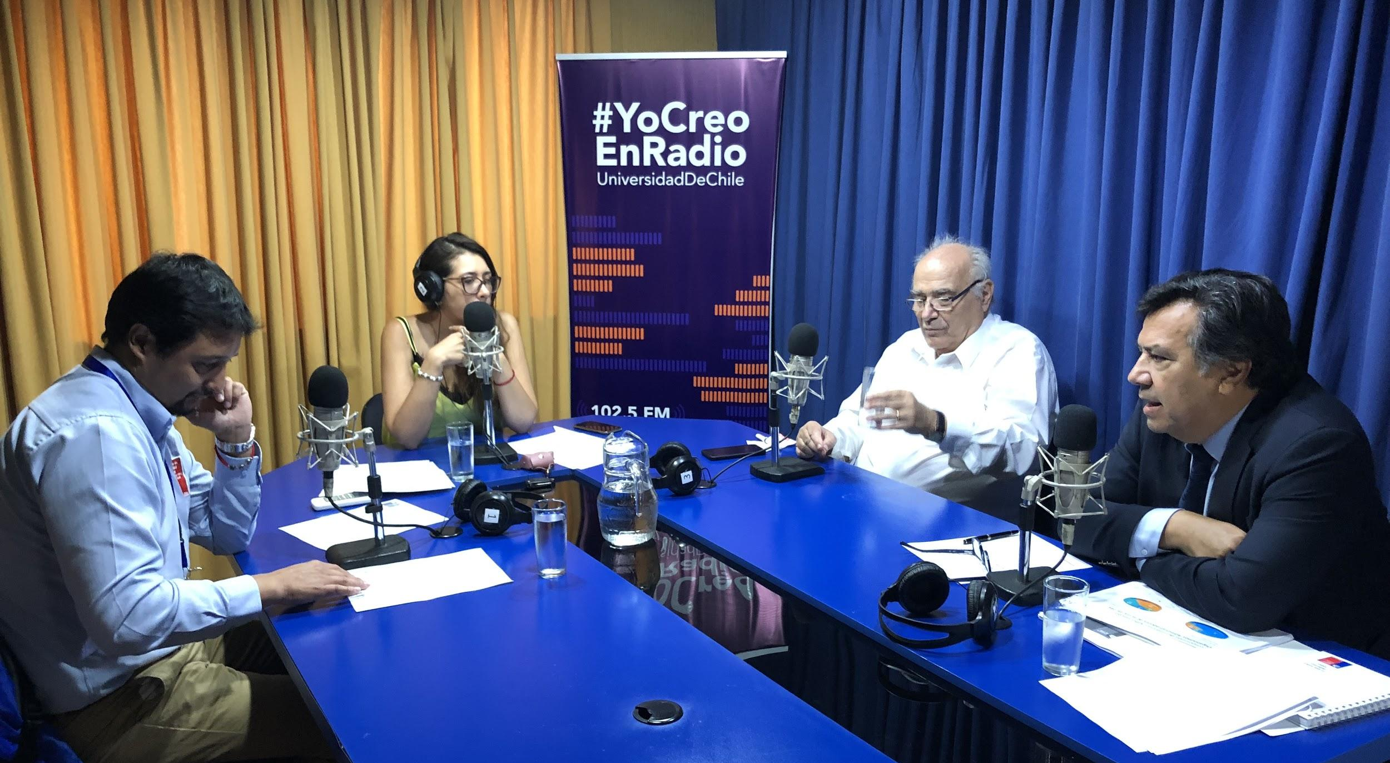
Comunicaciones
Nuevo Sitio Web
Nueva plataforma web, para facilitar la experiencia de navegación del usuario, con una clara identificación de los trámites del Instituto de Seguridad Laboral, y la indicación de dónde realizarlos.
Programa de Radio “Conocer para Prevenir”, Radio Universidad de Chile. Emisión informativa que tiene como objetivo relevar los principales temas de Seguridad y Salud en el Trabajo.
Renovación plataforma de capacitación “Campus Prevención” del Instituto de Seguridad Laboral, mejoramiento del sitio web Campus Prevención para mejorar la experiencia de capacitación del usuario.
Agenda de medios regionales, con el objetivo de instalar los principales temas vinculados a la Ley 16.744 en las regiones, Ley 21.054, Ley de Honorarios, entre otras.

Slide 37
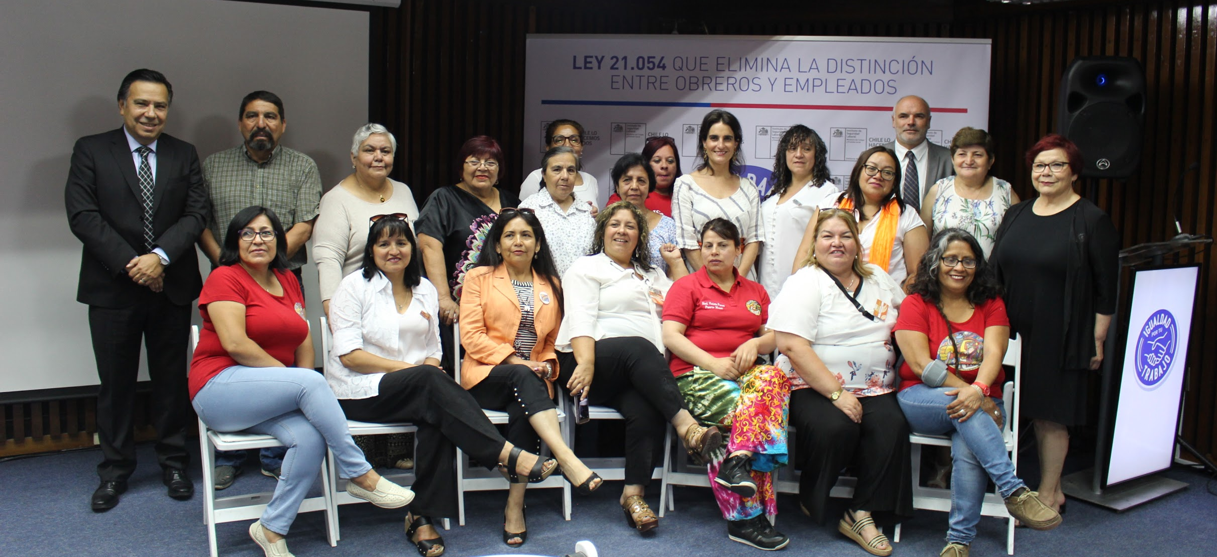
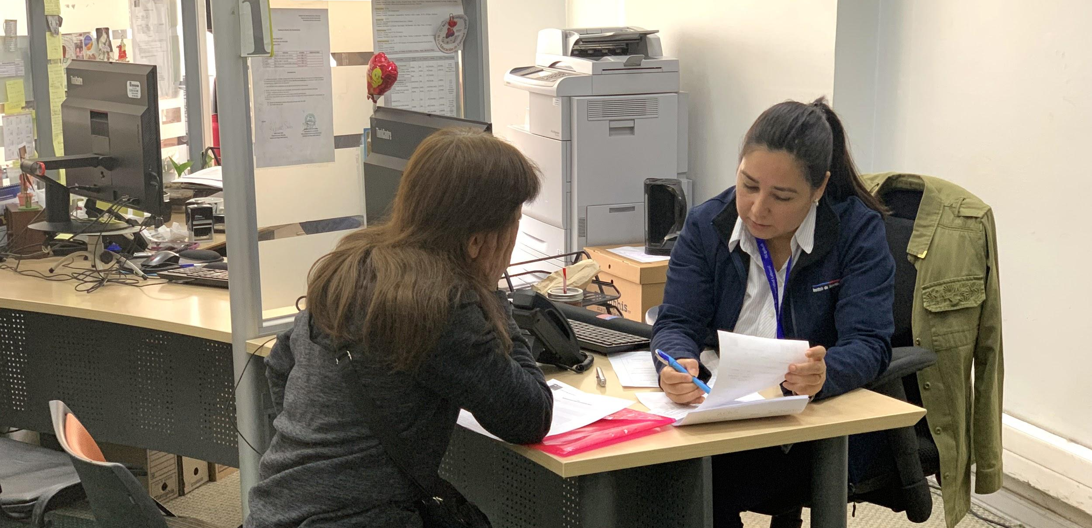
Grandes desafíos para el 2019.
  La Ley 21.054 termina con un tipo de discriminación y contribuye a hacer realidad el concepto de Equidad en el Trabajo.
  El proyecto de Ventanilla Única de Atención facilita la vida a los ciudadanos, reduciendo puntos de contacto y días de tramitación del pago del SIL.
  Ley 21.133 que incorpora a los trabajadores a honorarios al Sistema de Protección Social, contribuye al concepto de Equidad en el Trabajo.

Slide 38


GRACIAS

